Slide 1
Курсовая работа
приложение для автоматизации учёта спецодежды
Липский М.А.

Slide 2
Цель работы
Разработать приложение для автоматизации учёта спецодежды, цехов, работников и фактов выдачи спецодежды

Slide 3
Задачи работы
Спроектировать Базу Данных
Разработать БД с помощью ресурсов SQL
Создать архитектуру приложения с помощью паттерна MVVM
Создать WPF приложение в которое выполняет функцию пользовательского интерфейса

Slide 4
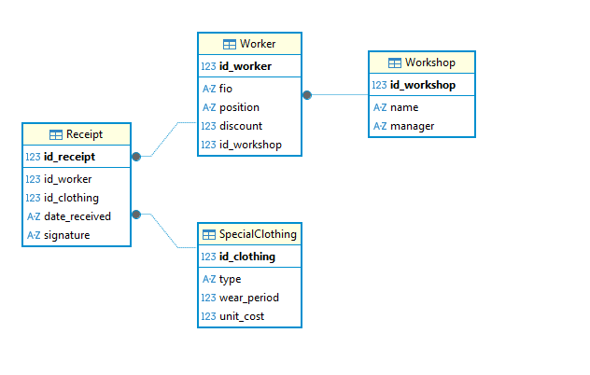
Проектирование БД

Slide 5
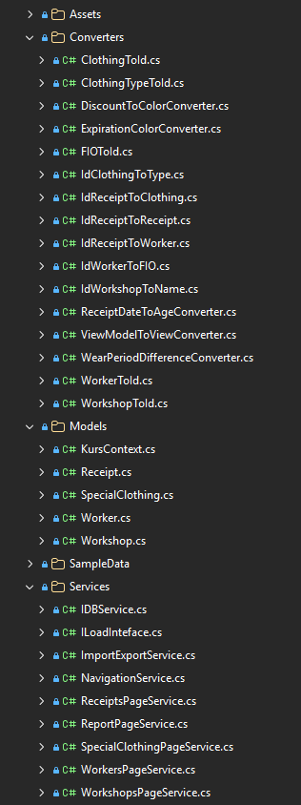
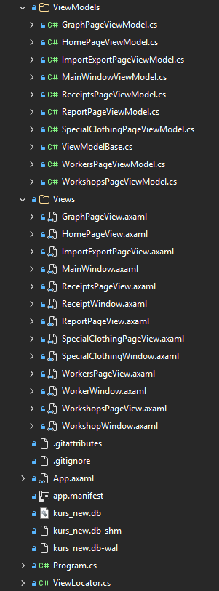
Архитектура МVVM
Для создания приложение есть 3 основные папки
Model-реализация объекта бд с помощью Класса с#
ViewModel- Логическая связь между базы данных и пользовательским интерфейсом в которой помещена вся логика.
View – графическое представление данных с помощью WPF

Slide 6
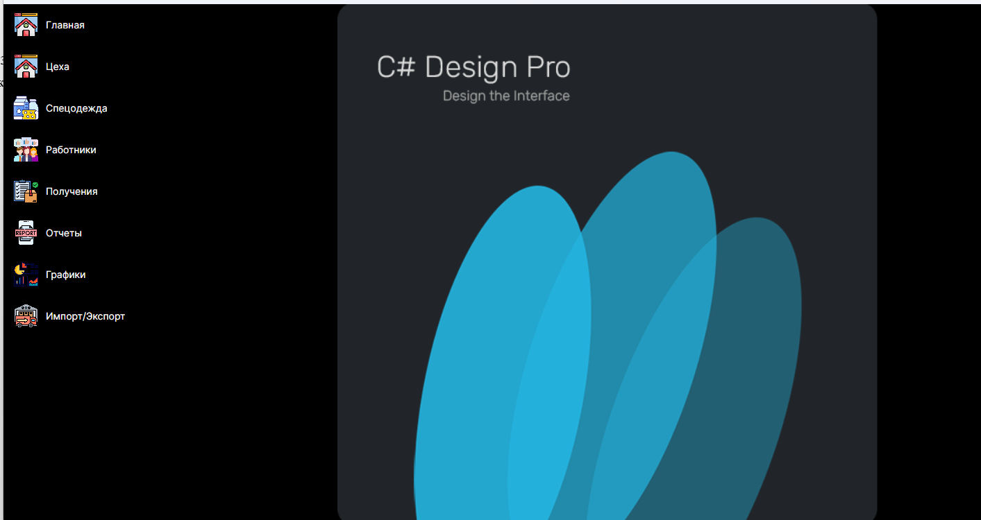
Пользовательский Интерфейс
Рис. 1 «Главное окно»

Slide 7
Пользовательский Интерфейс
Доступ к таблицам базы данных осуществляется через кнопки в главном меню
Для каждой таблицы реализованы функции добавления, удаления и редактирования записей в базе данных.
При нажатии на ячейку БД она выделяется

Slide 8
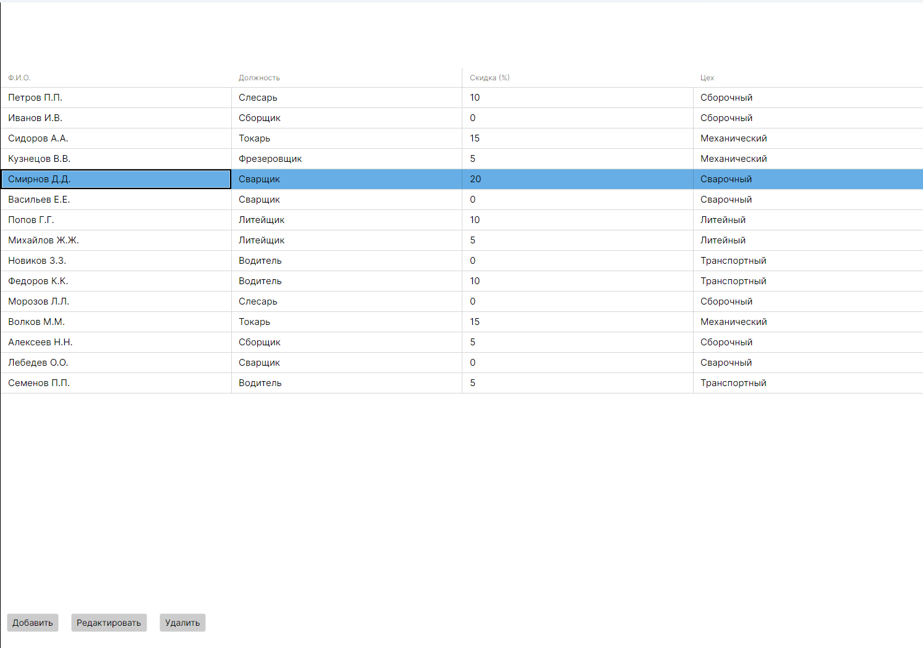
Пользовательский Интерфейс
Рис. 2 Окно «работники"

Slide 9
Вывод
Полученный опыт в области проектирования БД, построения архитектуры приложения и реализации пользовательского интерфейса является важным шагом в освоении профессии разработчика программного обеспечения. Проект демонстрирует готовность применять полученные знания на практике.

